Slide 1
IХ Международная научно-практическая конференция
ГАЗОРАСПРЕДЕЛИТЕЛЬНЫЕ СТАНЦИИ И СИСТЕМЫ ГАЗОСНАБЖЕНИЯ
«Распределенные системы автоматического управления ГРС»
Заместитель начальника службы АМОиИУС -
начальник ПО автоматизации
Марков Федор Серафимович

Slide 2
Телемеханизация ГРС ООО «Газпром трансгаз Нижний Новгород»
2

Slide 3
Комплексный капитальный ремонт ГРС на 2017-2019 г.г.
На 2017-2019 год запланированы следующие объемы работ:
Протопоповка
Денисово
Иваново-2
ст. Тюрлема
Красные Четаи
Берсениха-1,2
Вад
Куженер
Летнево
Княгинино
Беднодемьяновск
Ямборусово-1
КС Ишлеи
Н. Александровка
307
311
6499
3

Slide 4
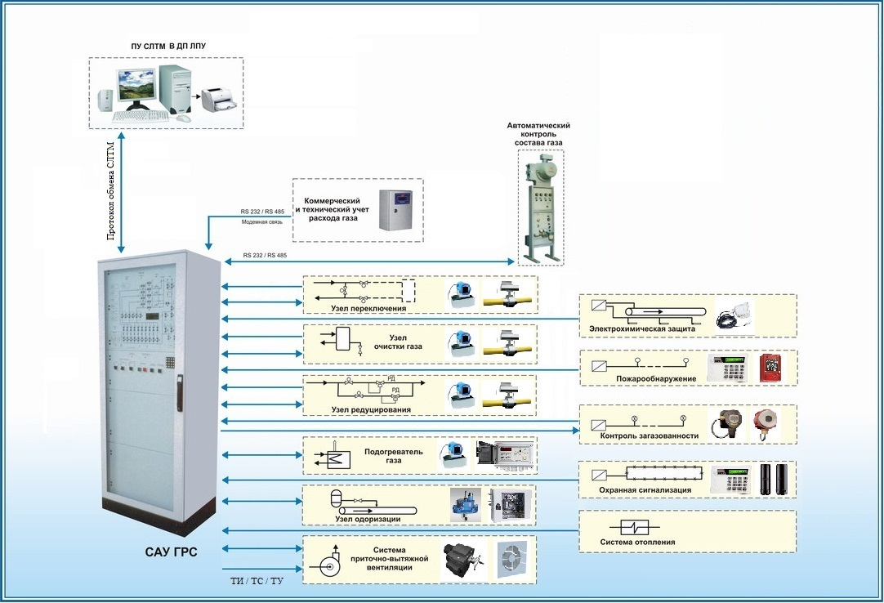
Структурная схема САУ существующих систем автоматизации ГРС
4

Slide 5
Недостатки при поузловом и блочном ремонте ГРС
Необходимость выполнения большого объема работ по подключению кабельно-проводниковой продукции к САУ ГРС и вторичным приборам на объекте, как следствие длительные сроки монтажа, возможность ошибок при монтаже, повторная наладка САУ ГРС;
Проектная привязка большого количества оборудования к САУ ГРС (СА узлов ГРС, ПЕО, ПЭК, СПАиКЗ), возможность проектных ошибок и недоработок;
Проблемы с сопряжением оборудования разных производителей с САУ ГРС;
Все вышеперечисленные факторы могут повлечь риски нарушения сроков ввода ГРС в эксплуатацию, а также требуют привлечения подрядных организаций и заводов-изготовителей к СМР и ПНР на объекте.
307
308
304
311
6180
6574
5

Slide 6
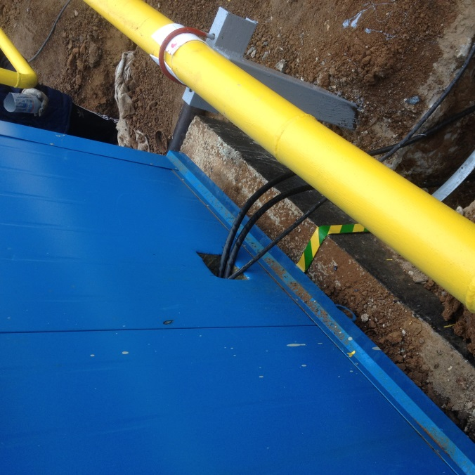
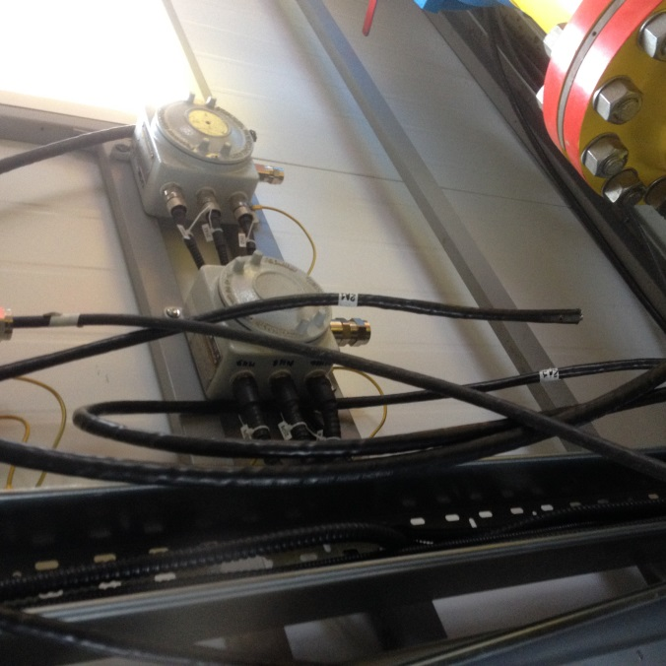
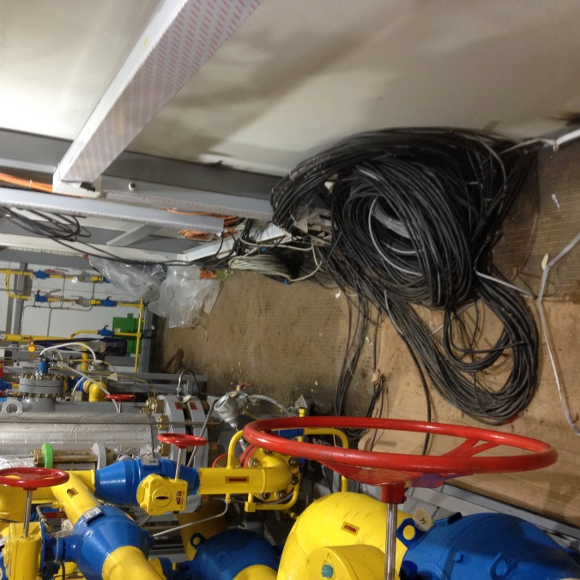
Недостатки выявленные в процессе СМР, ПНР
Неудовлетворительное качество выполнения работ подрядными организациями;
Загруженность кабельных каналов и коробов, не хватает места для прокладки кабелей;
Необходимость повторного монтажа САУ, перевозится в транспортной таре отдельно от блока операторной.
IХ Международная научно-практическая конференция
6

Slide 7
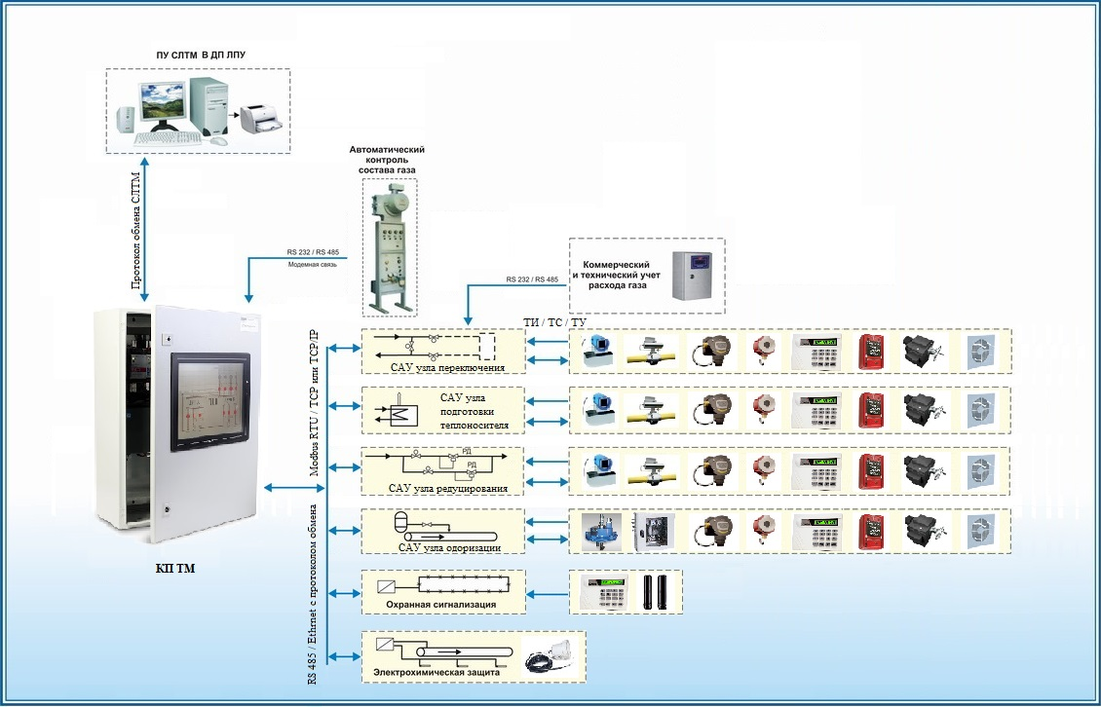
Структурная схема САУ предлагаемых систем автоматизации ГРС
7

Slide 8
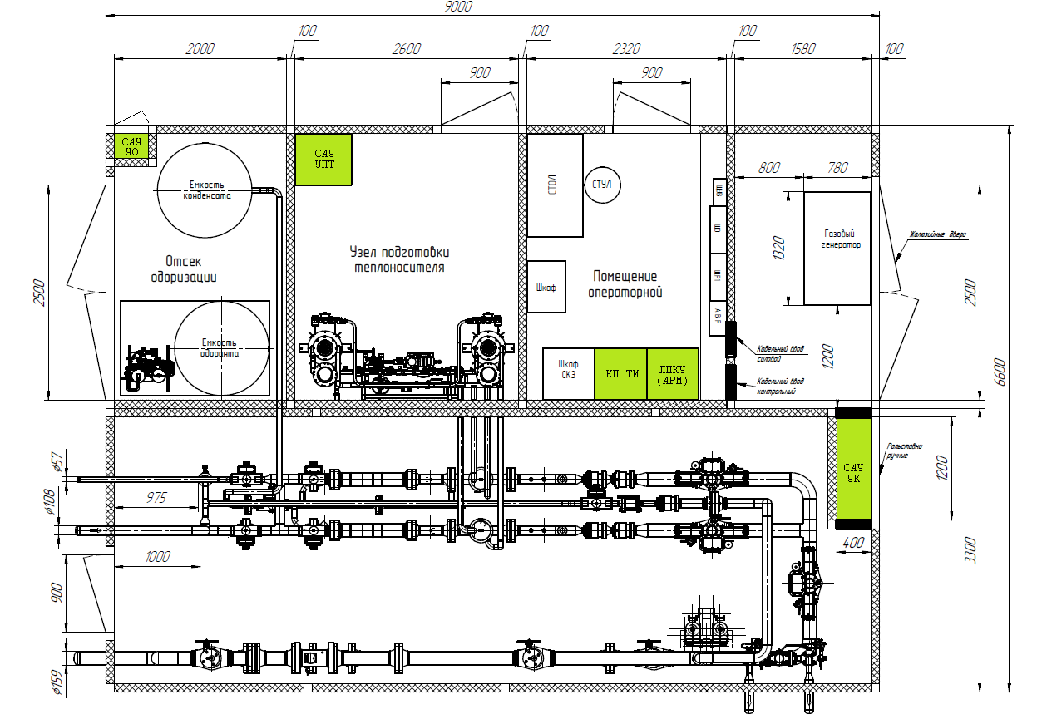
Вариант блочной ГРС с распределенной системой автоматизации
307
308
304
311
6180
6574
8

Slide 9
Преимущества распределенной системы автоматизации ГРС
Небольшой объем СМР на объекте по подключению кабельно-проводниковой продукции, возможность выполнения работ собственными силами в короткие сроки;
Гарантированная работоспособность САУ ГРС в комплекте с технологическим оборудованием и смежными системами автоматики, отработанный автоматический режим работы;
Возможность вывода в ремонт и проведения ТО отдельных узлов САУ ГРС без потери контроля над технологическим оборудованием ГРС в целом;
Минимизация проектных ошибок и недоработок.
307
308
304
311
6180
6574
9

Slide 10
Спасибо за внимание!
Заместитель начальника службы АМОиИУС -
начальник ПО автоматизации
Марков Федор Серафимович
10

